Slide 1
软件工程项目汇报
基因重组
组长：刘雨轩
组员：叶威强、许建泳、叶新赣、郭泓泽

Slide 2

Content
01
项目组成员分工
02
项目基本概况
03
用例图及用例描述
04
顶层数据流图、领域图
05
模块活动图及模块顺序图
06
各级界面草图
07
软件估算及创新点

Slide 3
项目组成员分工
01

Slide 4
成员分工
刘雨轩
负责人员安排与项目详细分工，对项目的各个阶段进行验收，保证按期完成任务。
负责模块活动图的设计及绘制
叶威强
负责问题域、组织结构、角色职责、业务用例的撰写及必要的绘制

Slide 5
成员分工
许建泳
负责模块顺序图的设计及绘制
负责部分草图的设计和绘制
叶新赣
负责用例图，包括顶层和模块，及用例描述的设计、绘制及撰写
负责部分草图的设计和绘制
郭泓泽
负责顶层数据流图、领域图的设计及绘制
负责软件估算的统计、创新点的设想

Slide 6
项目基本概况
02

Slide 7
问题域
学校：
没有统一的具有一套完整功能的网上阅读平台来管理教师和学生
教师：
发布的阅读任务提不起学生兴趣
网上的阅读平台功能单一（多增微课、海洋生物世界内容）
学生不愿意阅读，提不起兴趣（对按时完成任务的学生有奖励，并视情况添加额外奖励）
图书管理功能不完善（扩增图书库，也可让教师自主增加图书）
任务管理功能不完善（教师发布任务后可对任务进行多次修改或者删除任务的行为，也可对学生发布新任务的提醒）
学生：
阅读任务枯燥无味
家长：
没有一个任务布置平台来监督孩子完成任务，也与学校老师没过多的交流

Slide 8
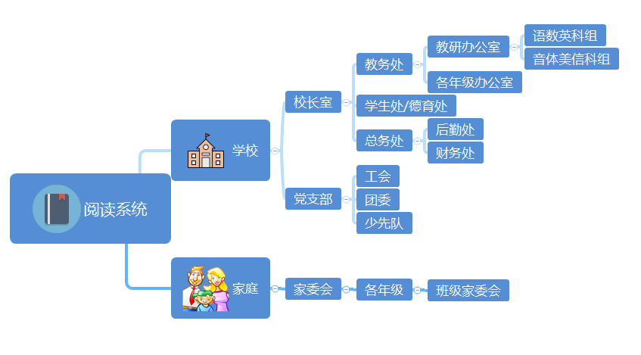
组织结构

Slide 9
组织结构——职责图
序号 | 单位名称 | 单位职责
1 | 校长室 | 领导，管理，决策全校事务
2 | 教务处 | 管理教学事物，教师管理，科任老师安排，课程安排，学生成绩管理
3 | 科研办公室 | 负责各学科教育教学内容定制
4 | 语数英科组 | 学科教学研究与备课，考试研究
5 | 音体美信科组 | 学生综合素质教学研究与备课
6 | 各年级办公室 | 年级教育教学工作，班级统筹管理
7 | 学生处 | 学生思想品德教育，社团组织管理，课外活动管理，学生相关事务管理
8 | 总务处（后勤、财务处） | 安全管理，物资财务管理
9 | 党支部 | 思想工作，工会管理，指导团委和少先队
10 | 少先队 | 学生思想品德教育，爱国教育
11 | 家庭委员会 | 家庭与校方沟通交流，权益保证
12 | 班级家委会 | 班级内老师与家长的沟通交流，家庭教育工作

Slide 10
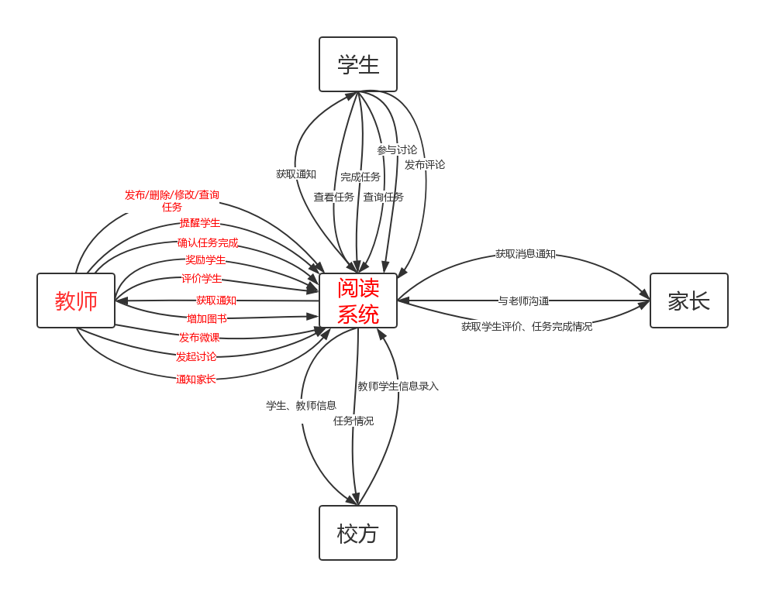
组织结构——数据流图

Slide 11
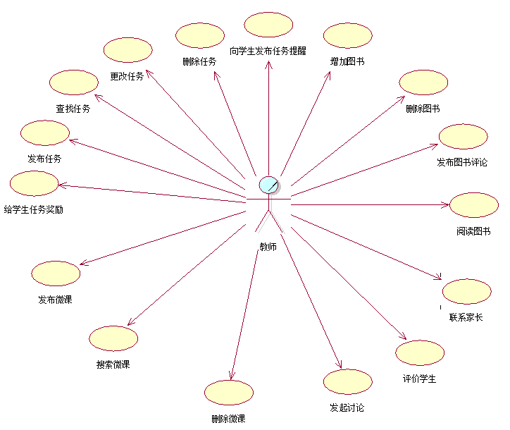
业务用例

Slide 12
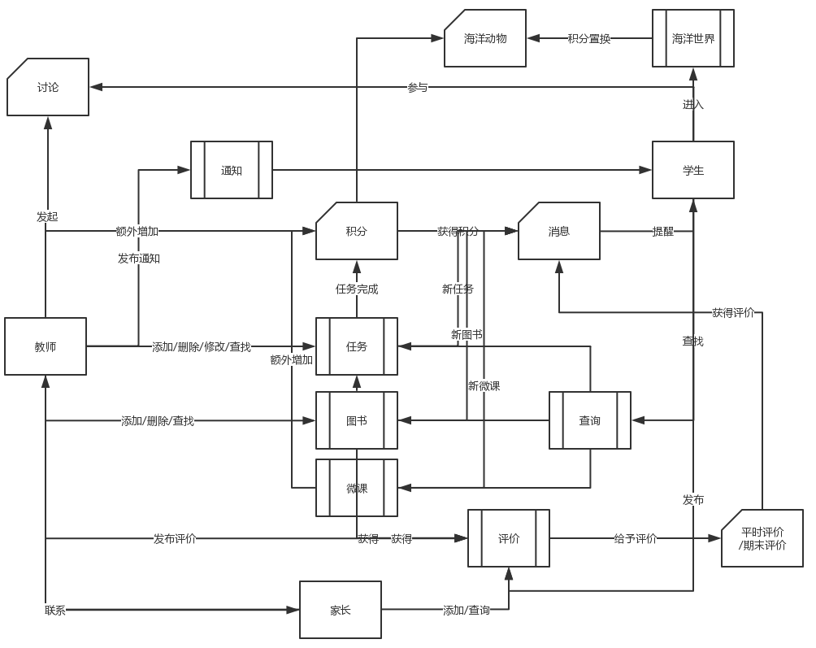
组织结构——业务流程图

Slide 13
用例图及用例描述
03

Slide 14
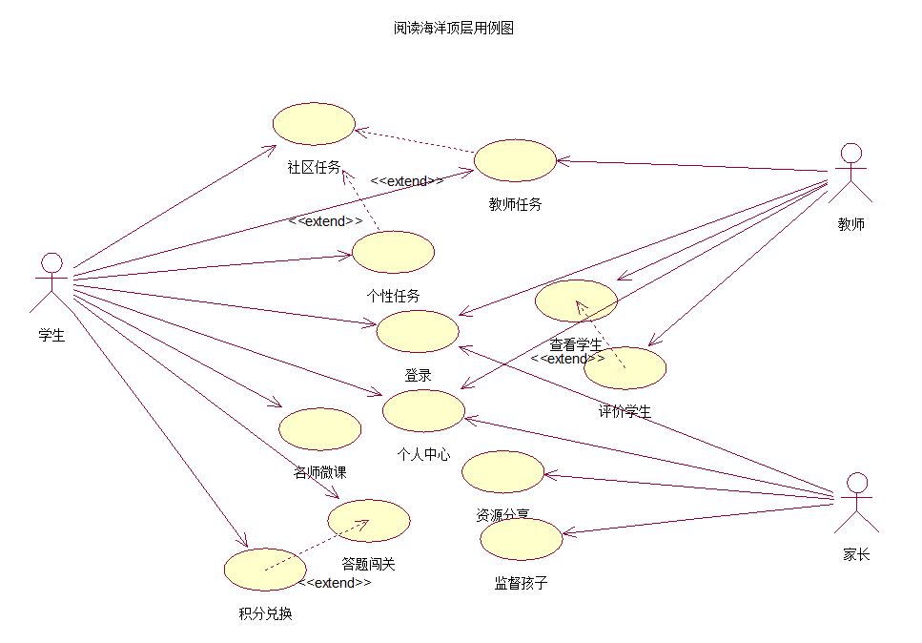
阅读海洋顶层用例图

Slide 15
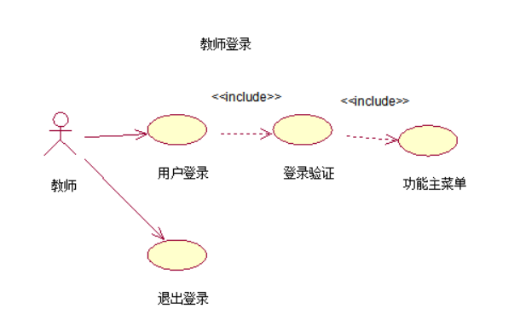
阅读海洋模块用例图——教师登录

Slide 16
阅读海洋模块用例图——教师登录
教师登录用例描述
用例名称 | 用例描述 | 前置条件 | 后置条件 | 活动步骤 | 扩展点 | 异常处理
教师登录 | 教师输入用户名密码进行教师端的登录，用户名或密码错误则登录失败，登陆成功后进行身份验证，通过方可进入功能主菜单，登录成功后还可以退出登录 | 教师请求登录 | 教师进入功能主菜单 | 1.输入用户名 2.输入密码 3.系统验证用户名密码 4.进入功能主菜单 | 输入密码错误次数达5次后开启二步验证 | 重新登录

Slide 17
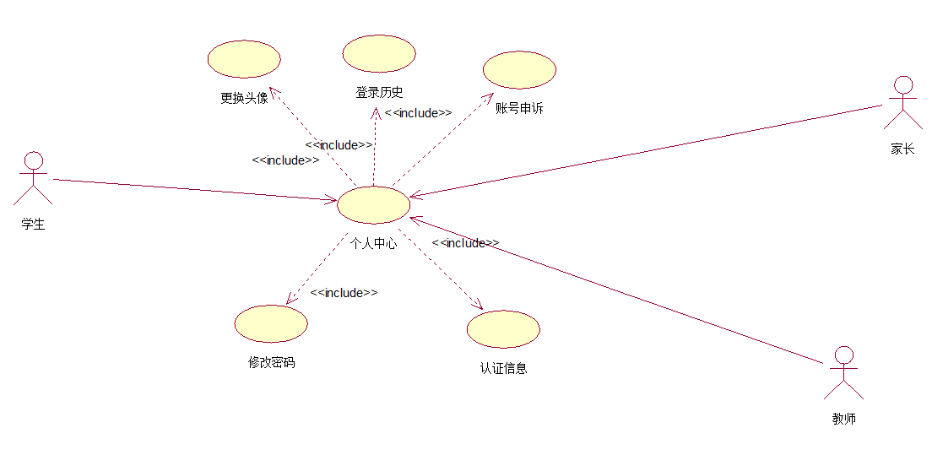
阅读海洋模块用例图——个人中心

Slide 18
阅读海洋模块用例图——个人中心
个人中心用例描述
用例名称 | 用例描述 | 前置条件 | 后置条件 | 活动步骤 | 扩展点 | 异常处理
更换头像 | 教师点击更换头像，进入更换头像，教师等待系统响应 | 1、教师登录阅读海洋网页 2、账号无存在风险警告 | 修改头像 | 1、教师登录阅读海洋网页 2、点击个人中心 3、点击更换头像 | 若系统没有响应，继续请求 | 1、若请求次数达到5次没有成功，提示框提示 2、该异常发送至运维
登录历史 | 教师点击登录历史，进入登录历史，教师等待系统响应 | 1、教师登录阅读海洋网页 2、账号无存在风险警告 | 查看登录历史 | 1、教师登录阅读海洋网页 2、点击个人中心 3、点击登录历史 | 若系统没有响应，继续请求 | 1、若请求次数达到5次没有成功，提示框提示 2、该异常发送至运维
账号申诉 | 教师点击账号申诉，进入账号申诉，教师等待系统响应 | 1、教师登录阅读海洋网页 2、账号无存在风险警告 | 账号申诉成功 | 1、教师登录阅读海洋网页 2、点击个人中心 3、点击账号申诉 | 若系统没有响应，继续请求 | 1、若请求次数达到5次没有成功，提示框提示 2、该异常发送至运维
修改密码 | 教师点击修改密码，进入修改密码，教师等待系统响应 | 1、教师登录阅读海洋网页 2、账号无存在风险警告 | 修改密码成功 | 1、教师登录阅读海洋网页 2、点击个人中心 3、点击修改密码 | 若系统没有响应，继续请求 | 1、若请求次数达到5次没有成功，提示框提示 2、该异常发送至运维
认证信息 | 教师点击认证信息，进入认证信息，教师等待系统响应 | 1、教师登录阅读海洋网页 2、账号无存在风险警告 | 认证信息查看与填写成功 | 1、教师登录阅读海洋网页 2、点击个人中心 3、点击认证信息 | 若系统没有响应，继续请求 | 1、若请求次数达到5次没有成功，提示框提示 2、该异常发送至运维

Slide 19
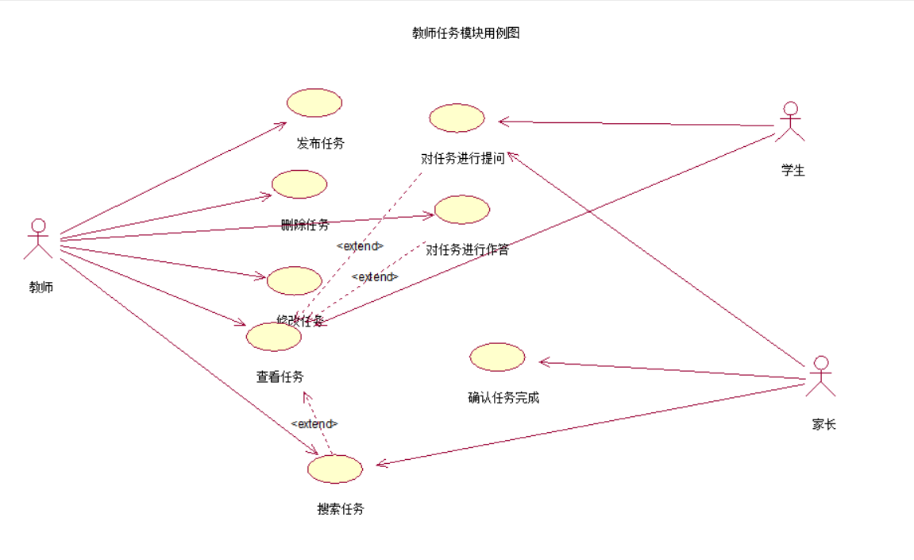
阅读海洋模块用例图——教师任务

Slide 20
阅读海洋模块用例图——教师任务
教师任务用例描述
用例名称 | 用例描述 | 前置条件 | 后置条件 | 活动步骤 | 扩展点 | 异常处理
发布任务 | 教师通过教师端对学生发布读书任务，可进行普通任务和竞赛任务的选择。 | 无 | 学生接受发布的任务 | 1.教师输入任务名称并选择任务类型，选择起止时间，并选择对应年级2.查询对应年级信息3.向指定学生发布任务 | 1.若发布任务的图书不存在则用例终止。2.若发布任务指定的开始时间在当前时间点前终止用例。 | 无
删除任务 | 教师通过教师端删除已经发布的任务 | 已经发布任务 | 学生任务被删除 | 1.查询对应任务。2.删除任务 | 1.删除任务时将提醒已经获得该任务的学生，并说明原因。2.误删除后可以恢复任务 | 无
修改任务 | 教师通过教师端修改已经发布的任务的各项属性 | 已经发布任务 | 已经发布的任务被修改 | 1.查询对应任务。2.重新设置任务的各项属性。3.向对应学生发布任务 | 1.修改任务时将提醒已经获得该任务的学生，并说明原因。2.误修改后可以撤回修改 | 1.教师修改无权限任务时，将向教师发出警告
查看任务 | 教师学生家长可以随时查看教师发布的任何任务 | 已经发布任务 | 无 | 1.查询登录信息。2.查询用户对应权限。3.查询任务 | 1.通过关键字或者日期搜索对应任务。2.若学生和家长对老师发布的任务存在疑问可以进行提问，提问将公开在该任务下方。3.老师获得学生及家长问题后进行解答，在对应问题下方进行解答并全体显示 | 无
确认任务完成 | 当学生完成对应任务时，提交完成信息，并选取完成时间 | 已经发布任务 | 学生状态为完成任务 | 1.查询学生信息。2.查询学生任务信息。3.确认完成时间是否超出限定。4.修改学生状态为完成 | 1.若超出限定时间则用例结束。2.若学生未完成任务则汇总名单发送给教师 | 无

Slide 21
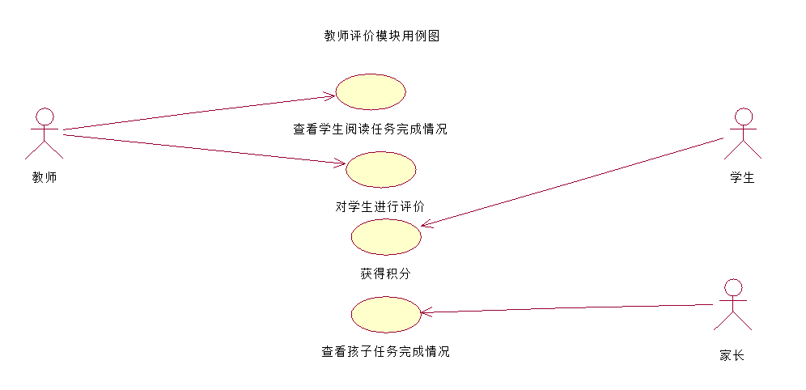
阅读海洋模块用例图——教师评价

Slide 22
阅读海洋模块用例图——教师评价
教师评价用例描述
用例名称 | 用例描述 | 前置条件 | 后置条件 | 活动步骤 | 扩展点 | 异常处理
查看学生阅读任务完成情况 | 教师通过阅读海洋教师端查看发布给学生的任务的完成情况 | 教师已经发布任务 | 无 | 1.教师在已发布的任务中选择要查看的任务2.查看学生任务完成情况 | 若学生在任务截止日期前未完成任务，教师可以向未完成作业的学生发送提醒 | 无
教师对学生进行评价 | 教师通过阅读海洋教师端对学生进行评价。 | 学生已经完成任务或任务已截止 | 学生获得积分 | 1.学生已完成任务或任务已截止2.对学生进行评价3.学生可以获得积分4.家长可以看到教师对孩子的评价 | 无 | 无

Slide 23
顶层数据流图、领域图
04

Slide 24
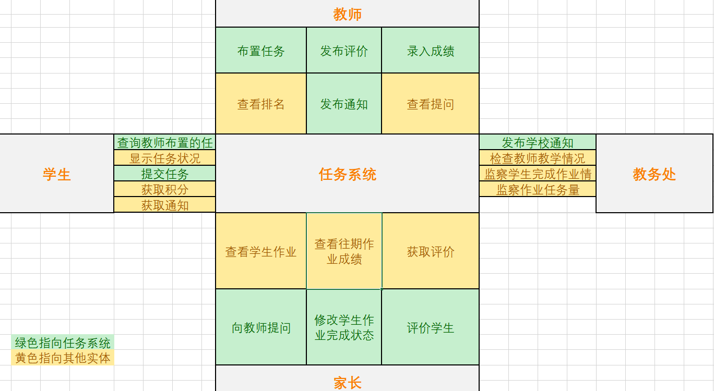
顶层数据流图

Slide 25
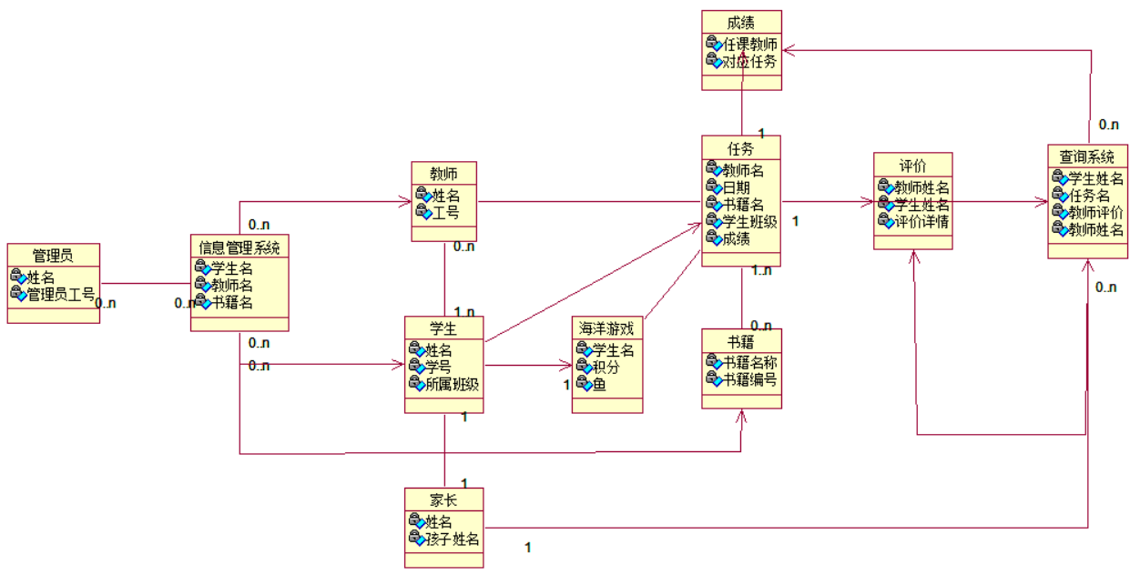
领域图

Slide 26
模块活动图及模块顺序图
05

Slide 27
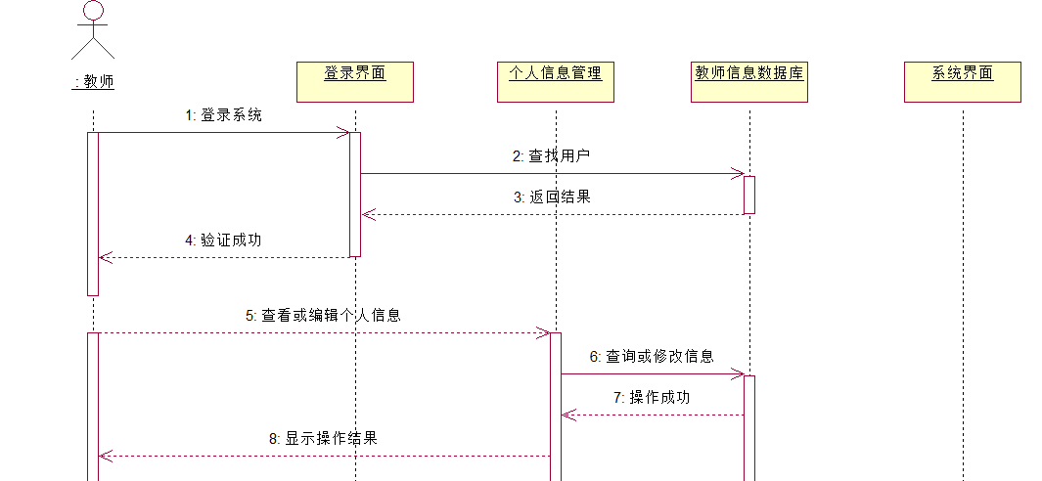
系统时序图
1.教师登录
2.教师查看或修改个人信息

Slide 28
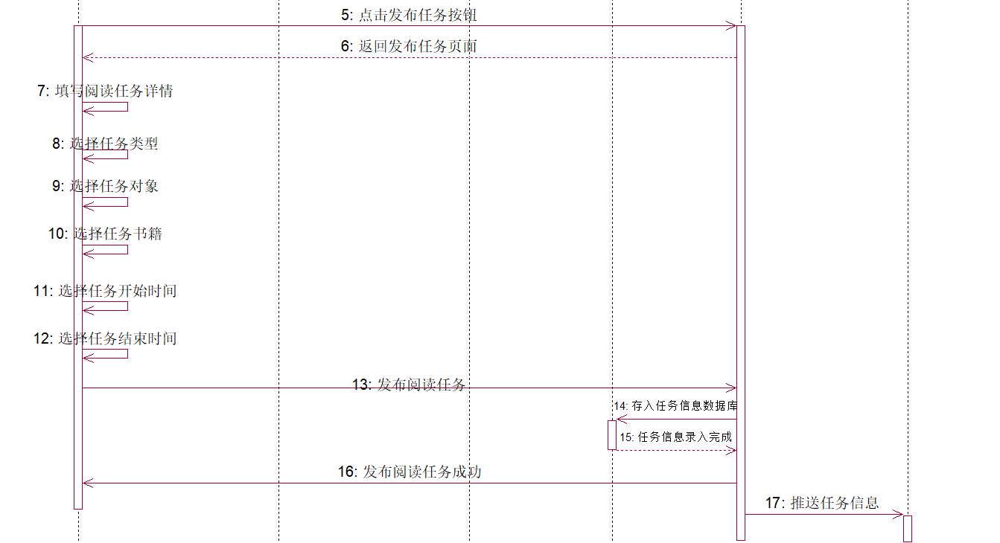
系统时序图
3.教师发布阅读任务

Slide 29
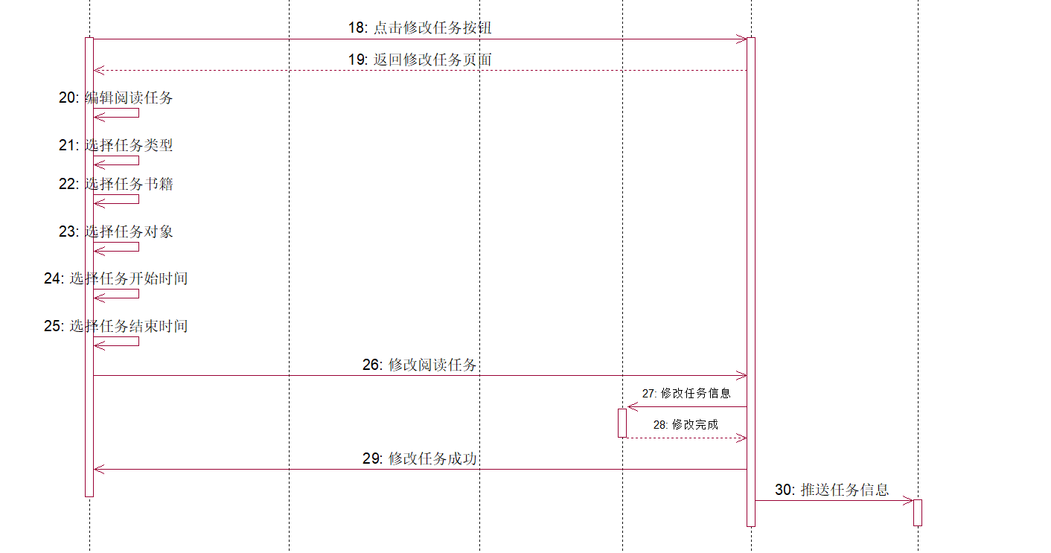
系统时序图
4.教师修改阅读任务

Slide 30
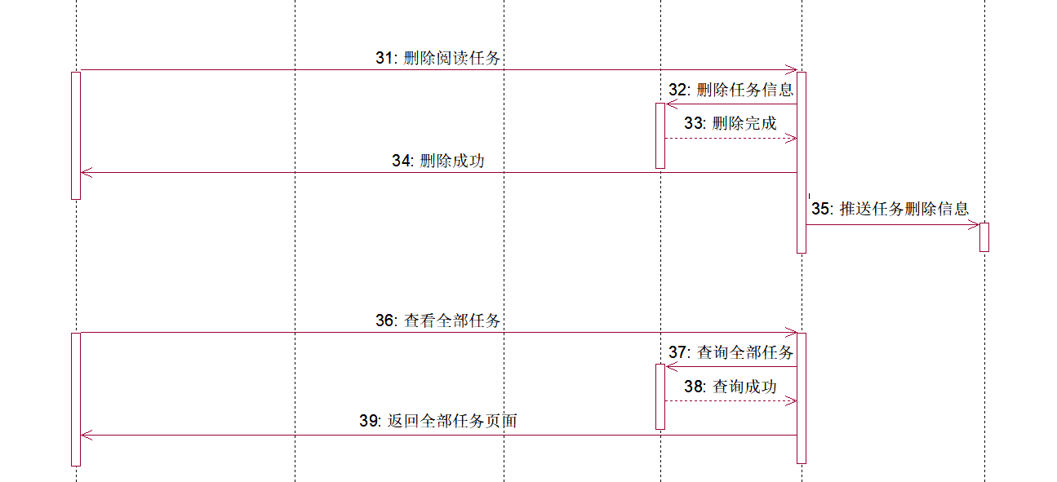
系统时序图
5.教师删除阅读任务和查询全部任务

Slide 31
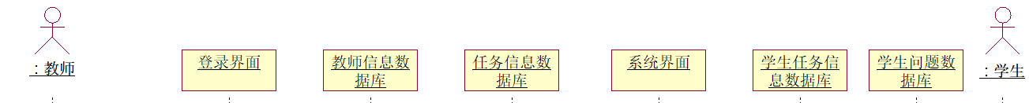
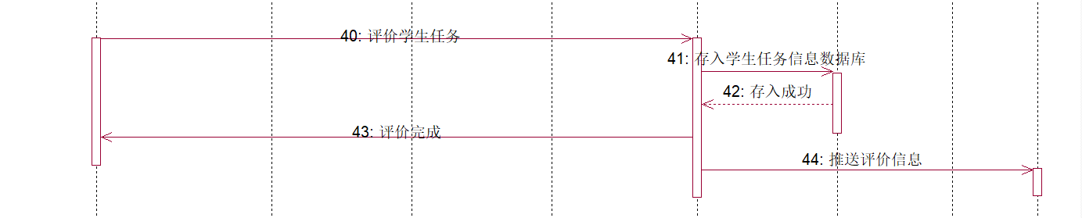
系统时序图
6.教师评价

Slide 32
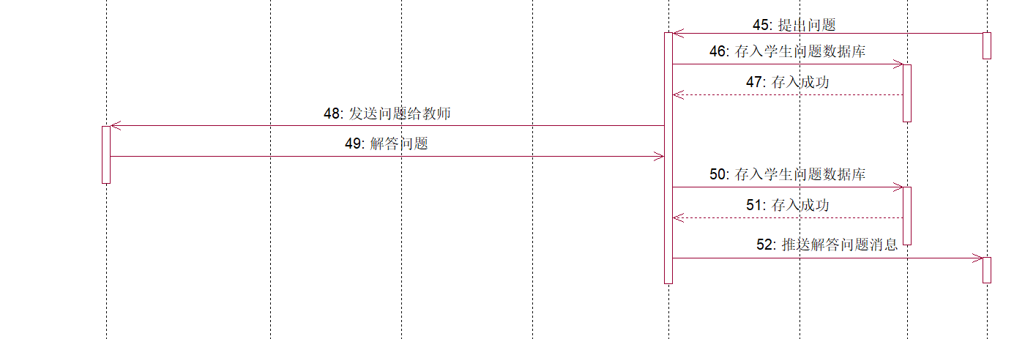
系统时序图
7.教师回答学生问题

Slide 33
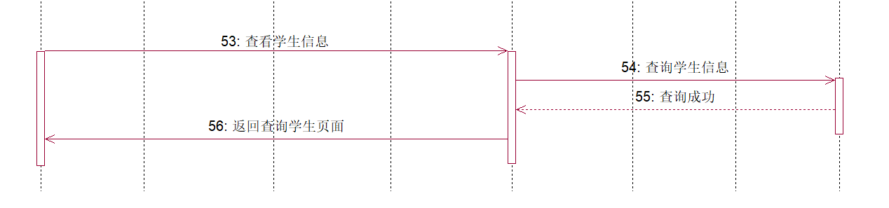
系统时序图
8.教师查询学生信息

Slide 34
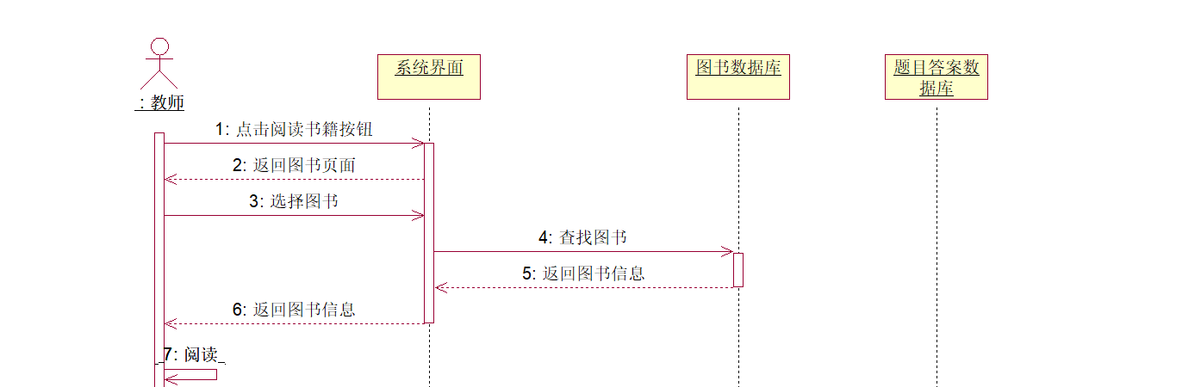
系统时序图
9.教师阅读

Slide 35
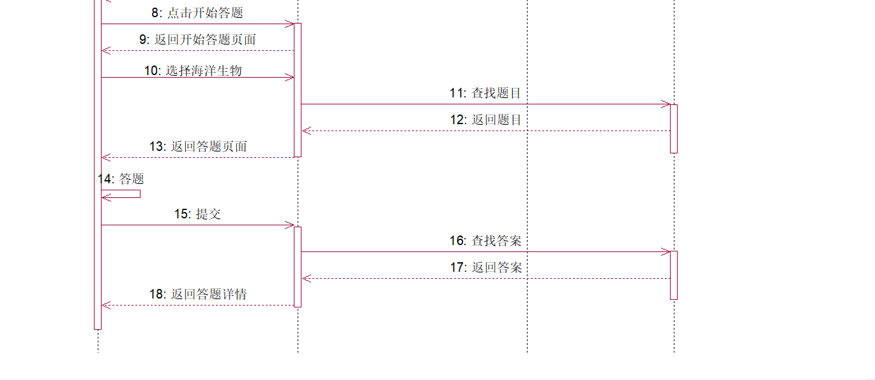
系统时序图
10.教师答题

Slide 36
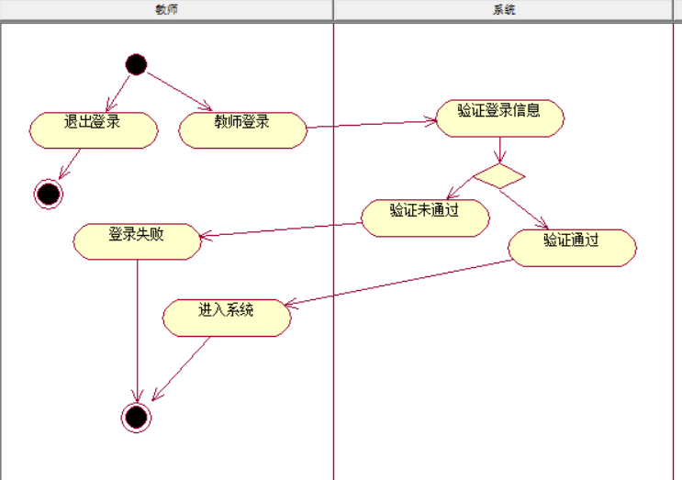
活动图——登录模块

Slide 37
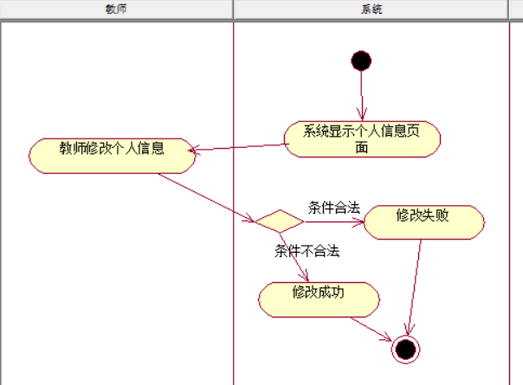
活动图——个人中心
教师修改个人信息

Slide 38
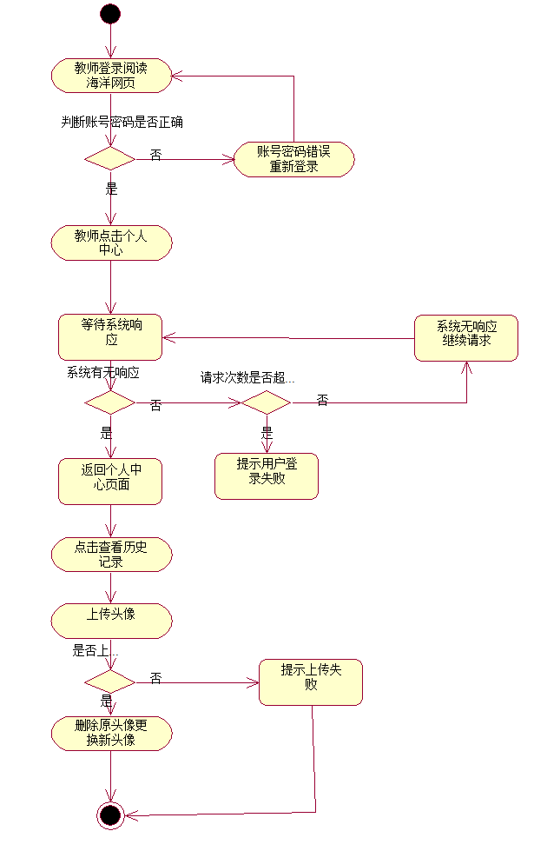
活动图——个人中心
更换头像

Slide 39
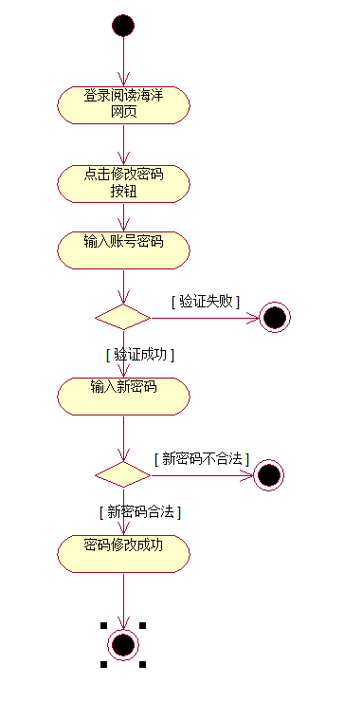
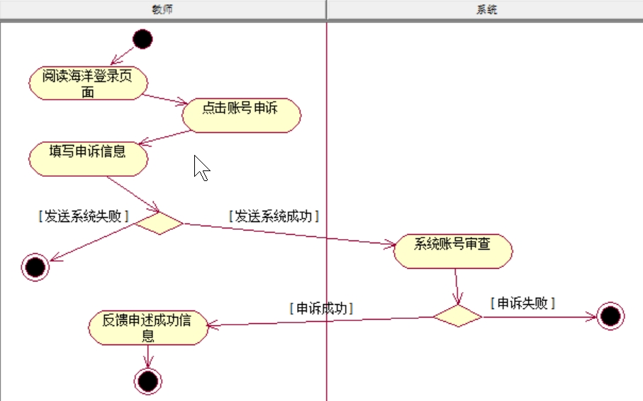
活动图——个人中心
账号申诉模块活动图
修改密码模块活动图

Slide 40
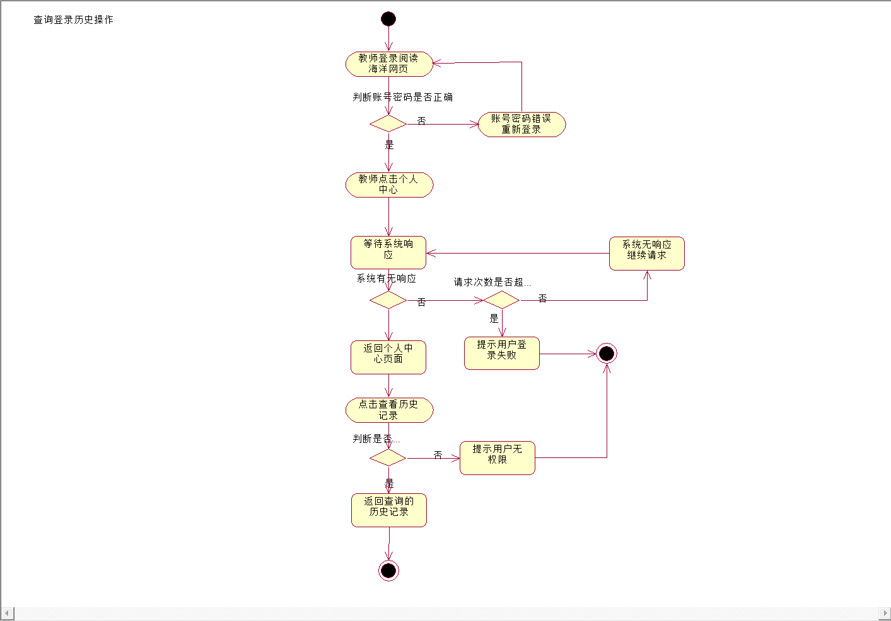
活动图——登录历史

Slide 41
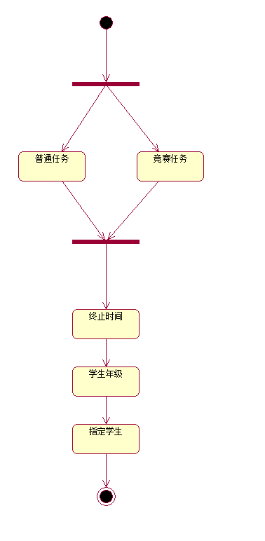
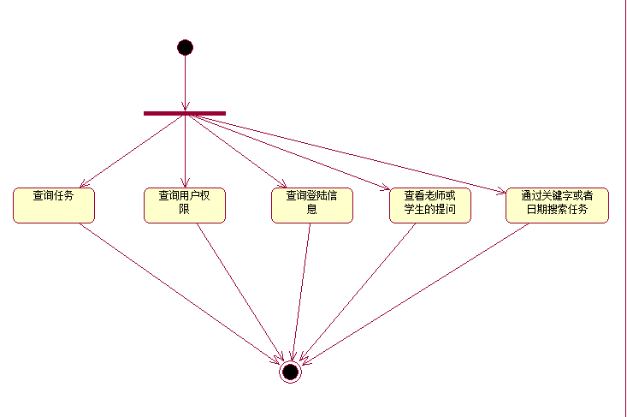
活动图——任务模块
查看任务模块活动图
发布任务模块活动图

Slide 42
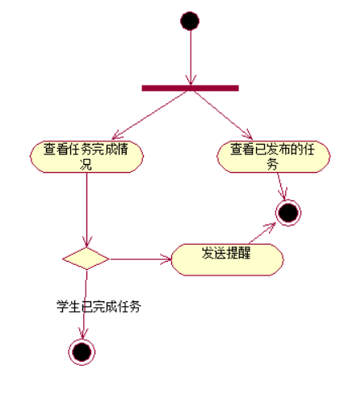
活动图——任务模块
查看学生阅读任务完成情况模块活动图

Slide 43
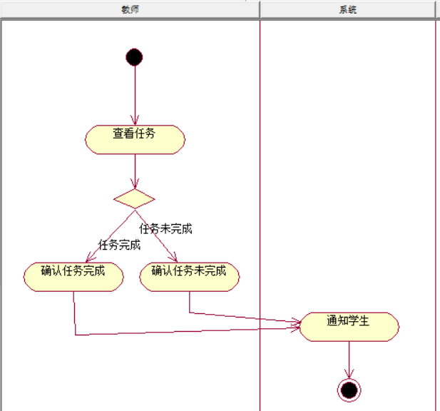
活动图——任务模块
确认任务完成模块活动图

Slide 44
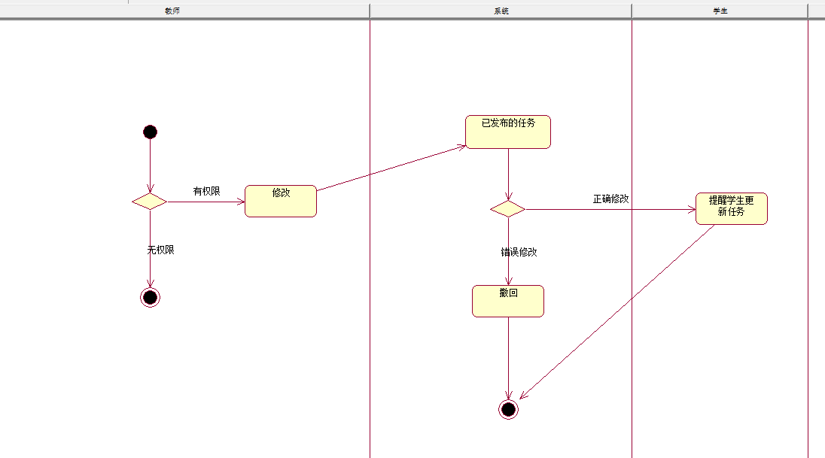
活动图——任务模块
修改任务模块活动图

Slide 45
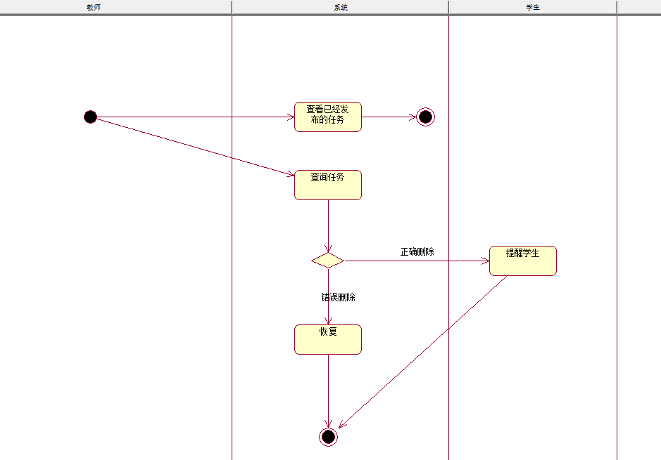
活动图——任务模块
完成任务模块活动图

Slide 46
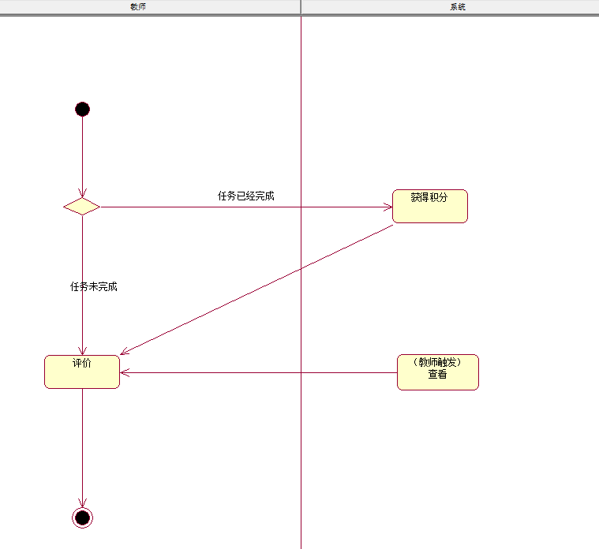
活动图——评价模块
教师对学生的评价模块活动图

Slide 47
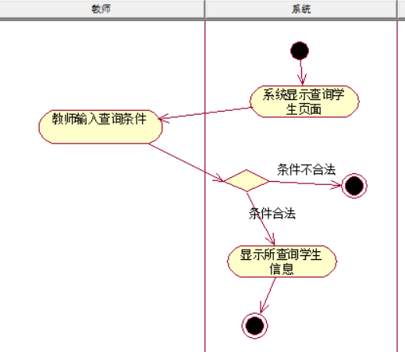
活动图——评价模块
教师查询学生模块活动图

Slide 48
各级界面草图
06

Slide 49

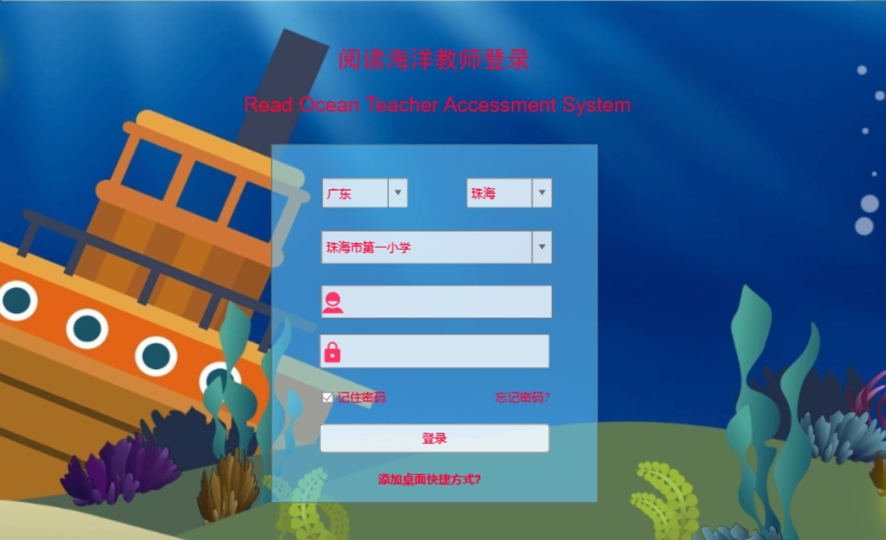
教师登录

Slide 50
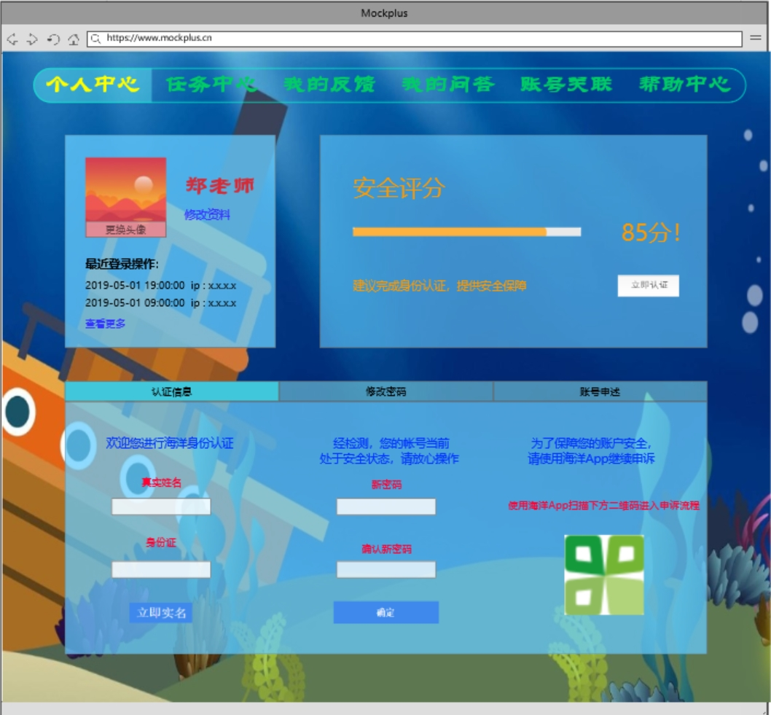
个人中心

Slide 51
个人中心（1）

Slide 52
个人中心（2）

Slide 53
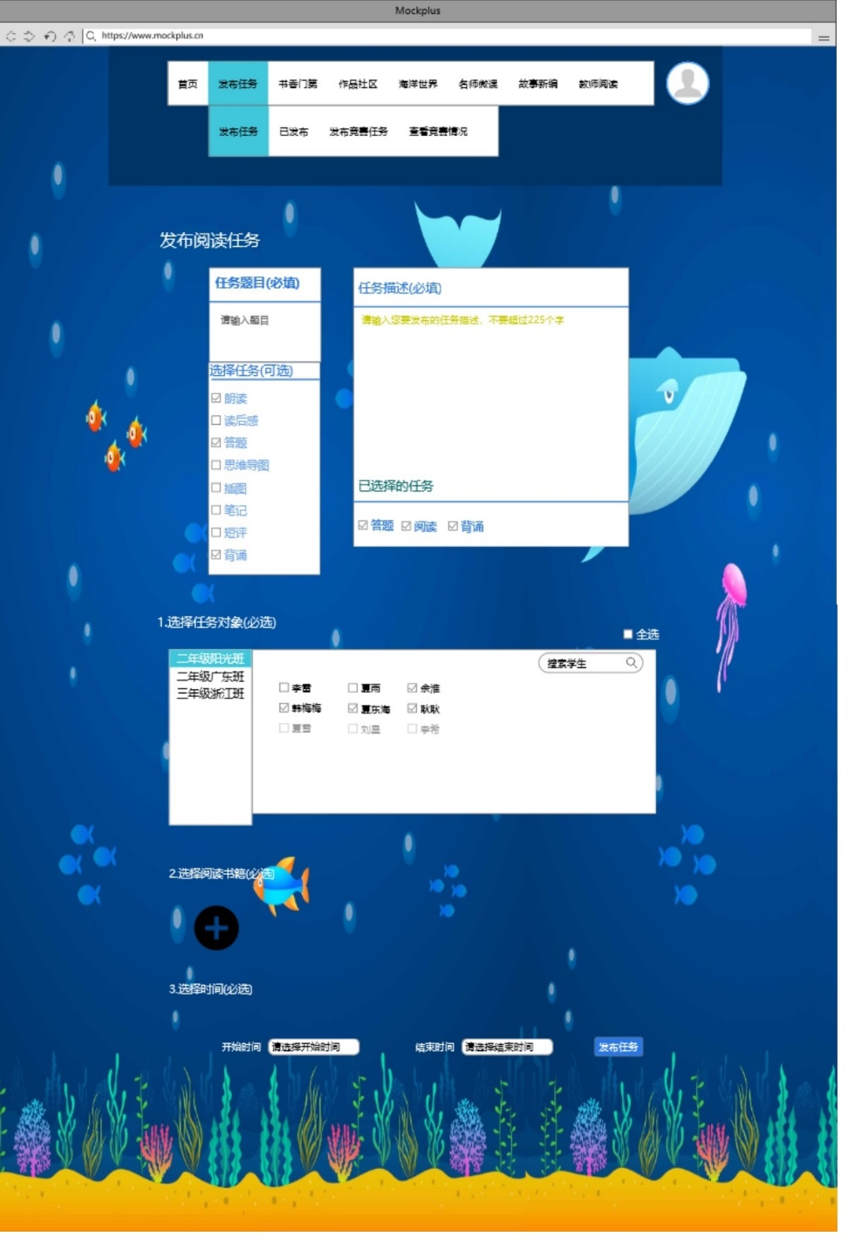
教师任务

Slide 54
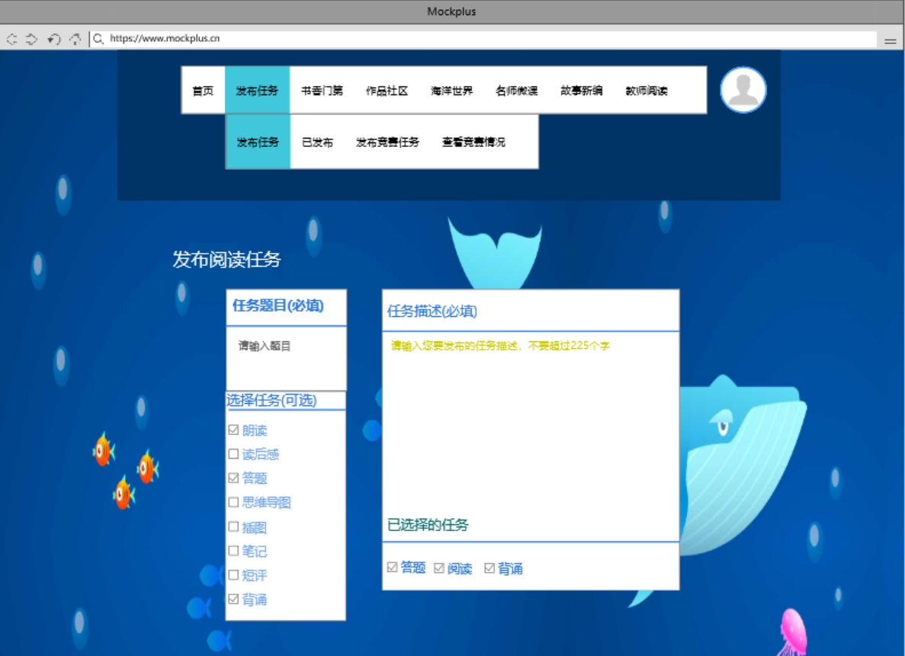
教师任务（1）

Slide 55
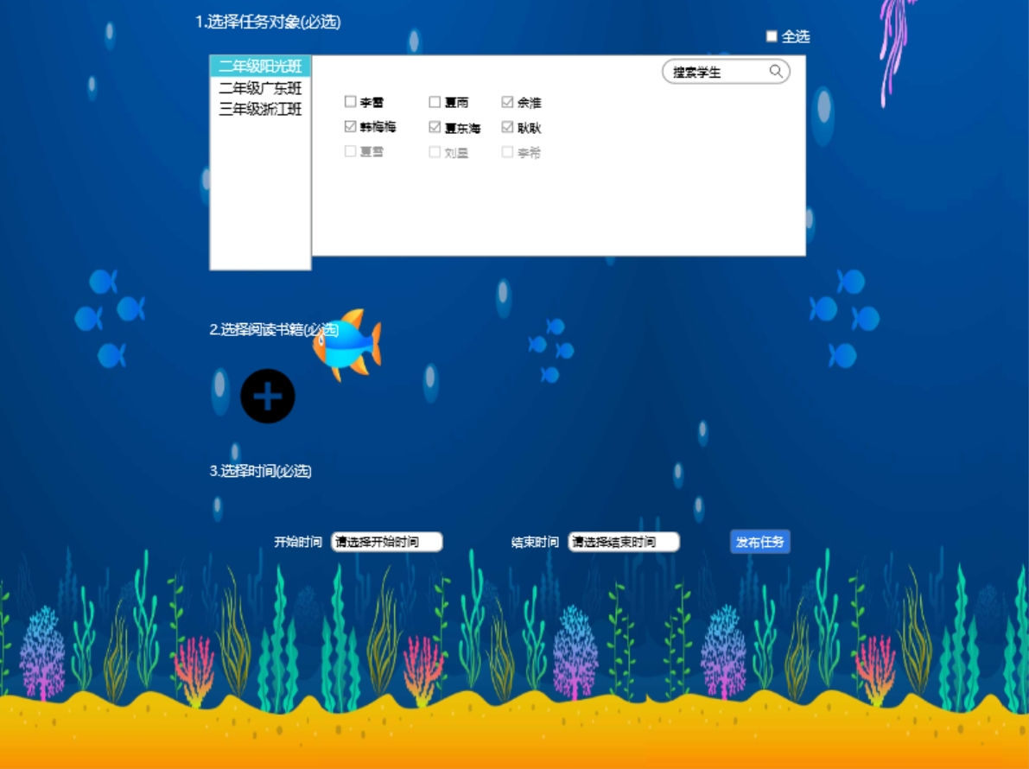
教师登录（2）

Slide 56
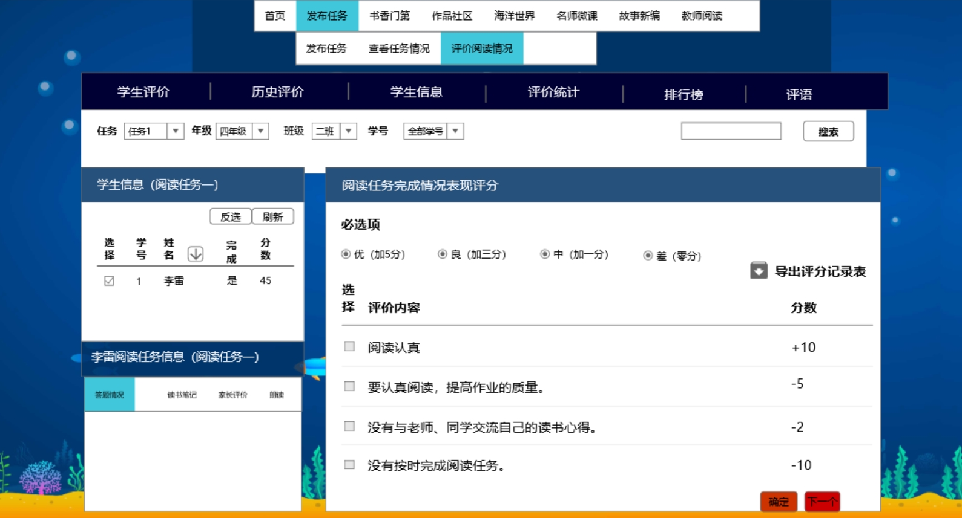
教师评价

Slide 57
软件估算及创新点
07

Slide 58
成本估算
任务类型 | 工作量（单位：人时）
 | A | B | C | D | E | 小计
了解系统需求 | 24.1 | 34 | 33.5 | 23 | 40 | 154.6
计划 | 70 | 8.5 | 138.5 | 10 | 10 | 237
测试需求 | 36 | 50 | 14.5 | 26 | 15 | 141.5
设计 | 75 | 124.5 | 16 | 23 | 120 | 358.5
测试脚本 |  | 103.7 |  | 118 |  | 221.7
执行 | 200 | 64.5 | 284.5 | 160 | 150 | 859
报告 |  | 3.5 | 20 |  | 5 | 28.5
沟通 | 5 | 5 | 5 | 5 | 5 | 25
会议 | 4 | 4 | 4 | 4 | 4 | 20
测试管理 |  | 11.1 |  |  | 15 | 26.1
测试环境搭建 |  | 3.5 |  |  |  | 3.5
缺陷处理 |  | 4.5 |  |  | 20 | 24.5
性能测试准备 |  |  | 19 |  |  | 19
测试工具学习 |  | 32.5 | 37 | 9 | 10 | 88.5
性能测试计划 | 4.4 |  | 13 |  |  | 17.4
性能测试用例 |  |  | 1 |  |  | 1
性能测试脚本 |  | 1 | 19 | 11.1 |  | 31.1
性能测试执行 |  |  | 0.8 | 2 |  | 2.8
性能测试总结 |  |  |  |  |  | 0
其他 | 10 | 10 | 10 | 10 | 10 | 50
合计 | 428.5 | 460.3 | 615.8 | 401.1 | 404 | 2309.7

Slide 59
创新点
01
02
教师可以布置小组任务，对规定小组下达任务，在阅读之后，不仅仅单纯的完成作业，在各个组员完成阅读后，进行语音或者视频的研讨会，分享各个成员的读书心得，交流彼此之间的想法，从多方面了解这本书。
小学生识字有限对作者的意图有时无法完全理解，设置录音，让教师进行有感情的朗读，在云端可以播放，帮助学生更好的理解读书内容。

Slide 60
创新点
03
04
教师增加各方面的统计，统计各个学生的闪光点和不足点，在系统上进行针对性教学，为每一个学生进行个性化教学。
以整个学校为单位，对教育局要求的小学生必读书目建立题库，通过提问的方式引导帮助学生更好的理解和交流文章，使同学们对文章的理解不仅仅只停留在表面，更深入的了解作者的用意。

Slide 61
收获与体会

Slide 62
Thanks.
基因重组
2019/5/30

